Slide 1
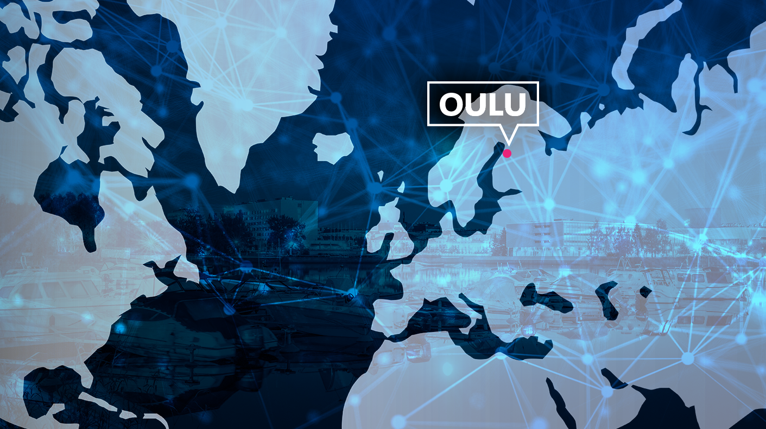
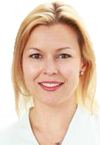
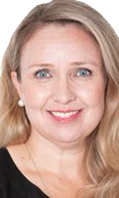
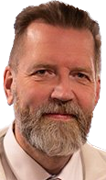
The OuluHealth ecosystem
Notes:
Oulu is a forerunner in digital health. We are known as a technology city and over the last years we have been able to build one of the leadeing health technology hubs here. In Oulu we have unique knowhow in printed intelligence, medical imaging, AI.
We are also very much a R&D city, investing most per capita in Finland and being among the top ones in EU area. We are also building a future hospital, worlds first 5G hospital that I will tell you a bit more later on.

Slide 2
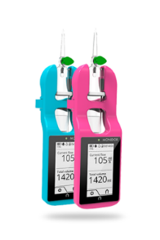
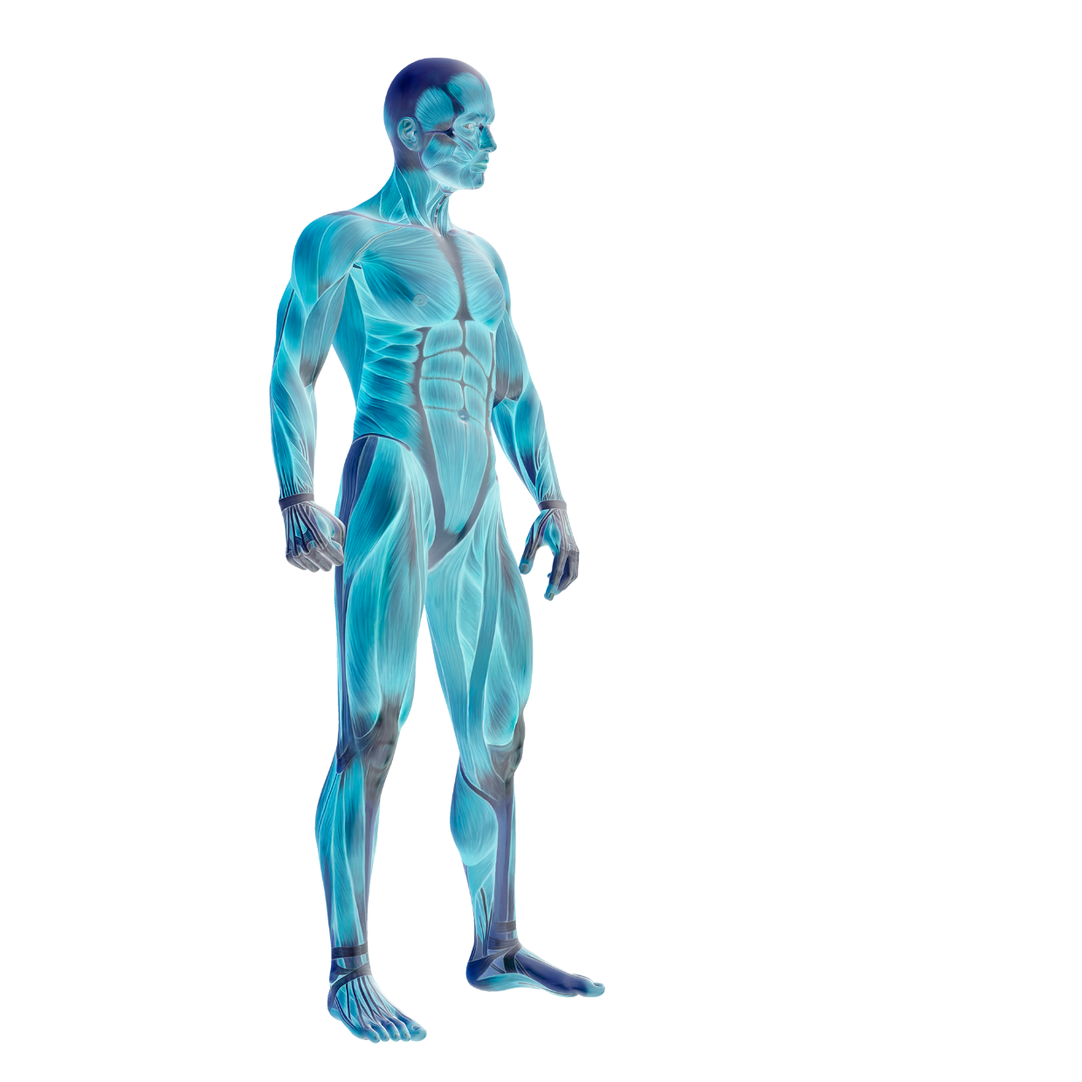
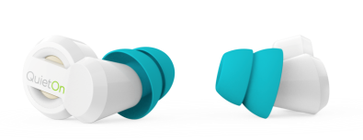
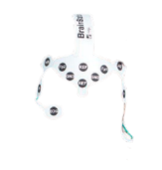
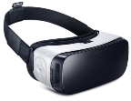
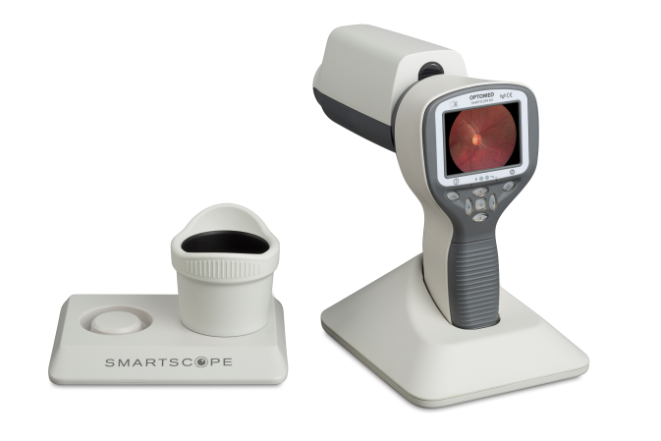
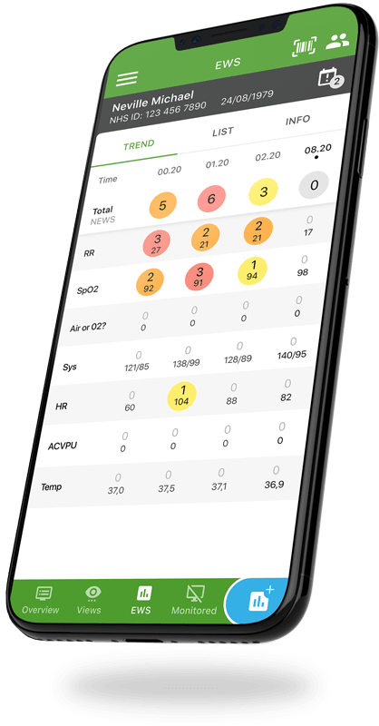
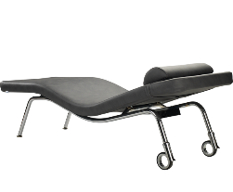
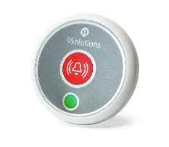
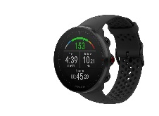
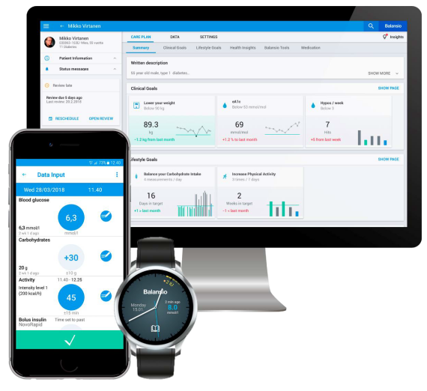
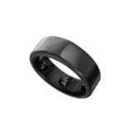
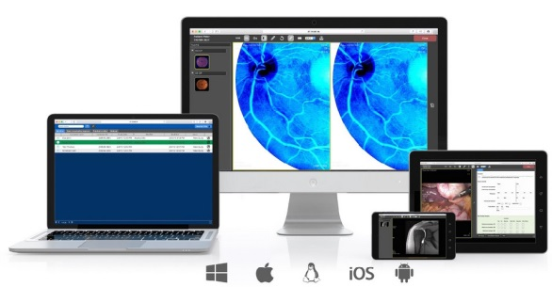
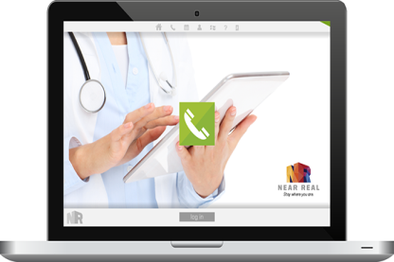
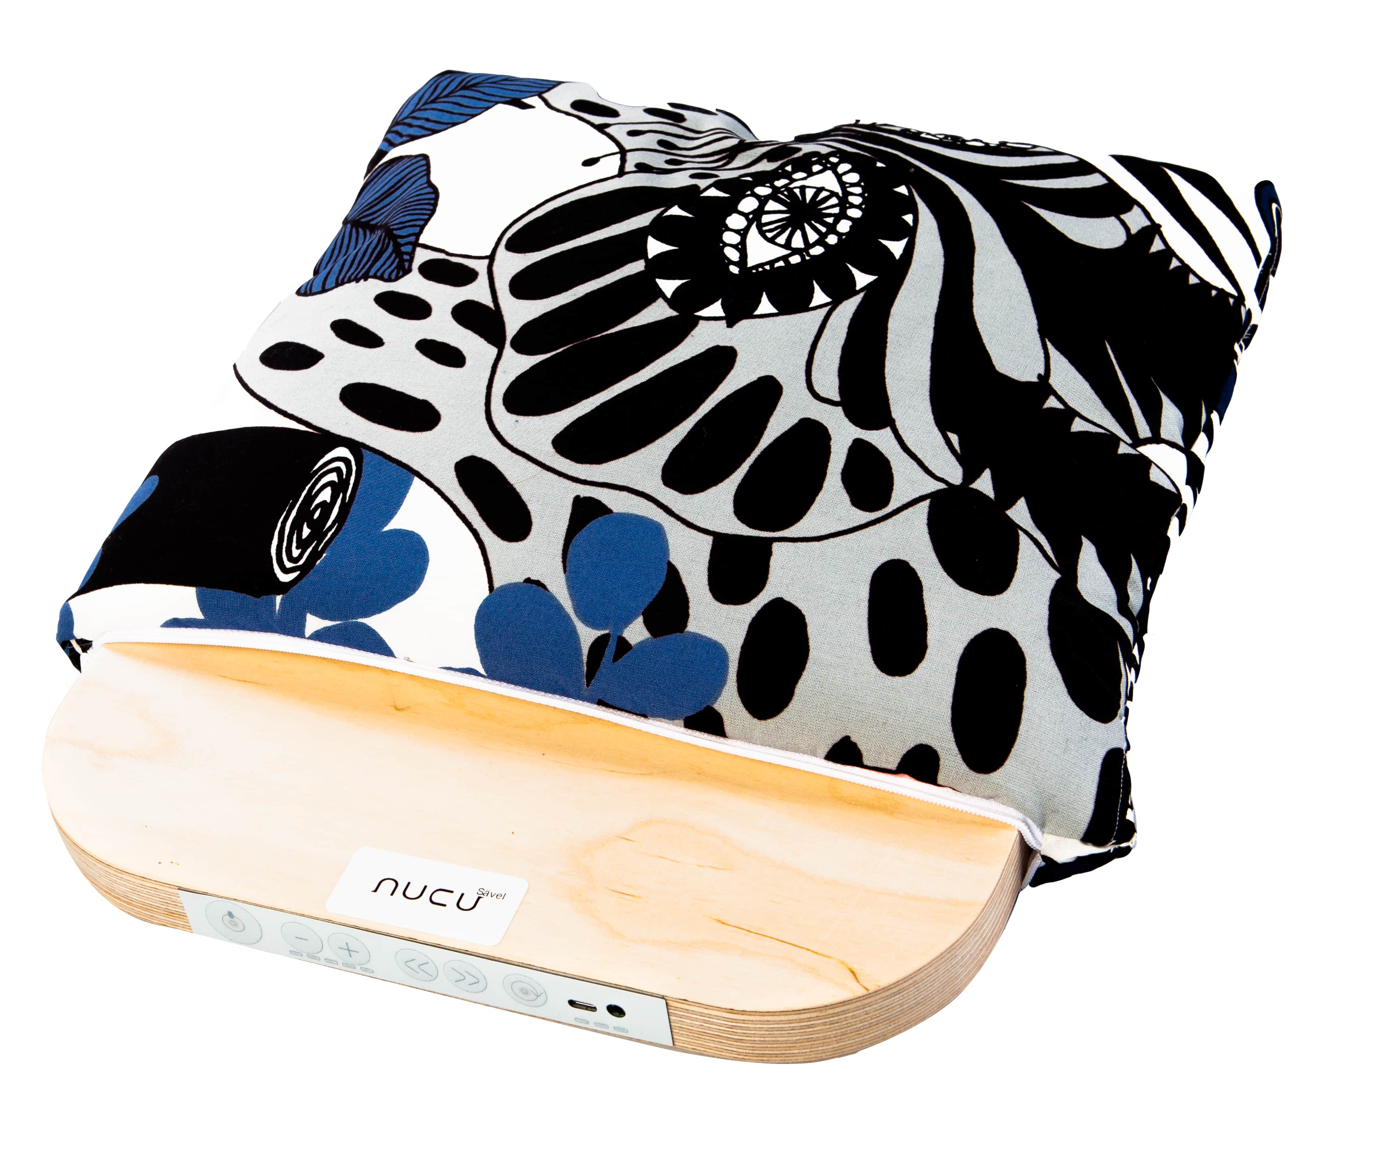
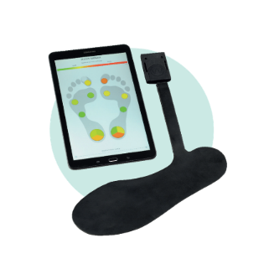
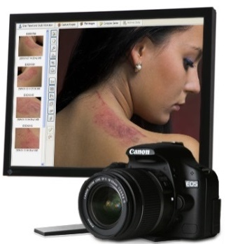
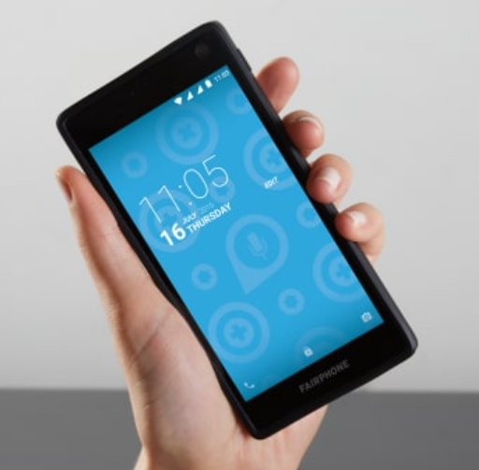
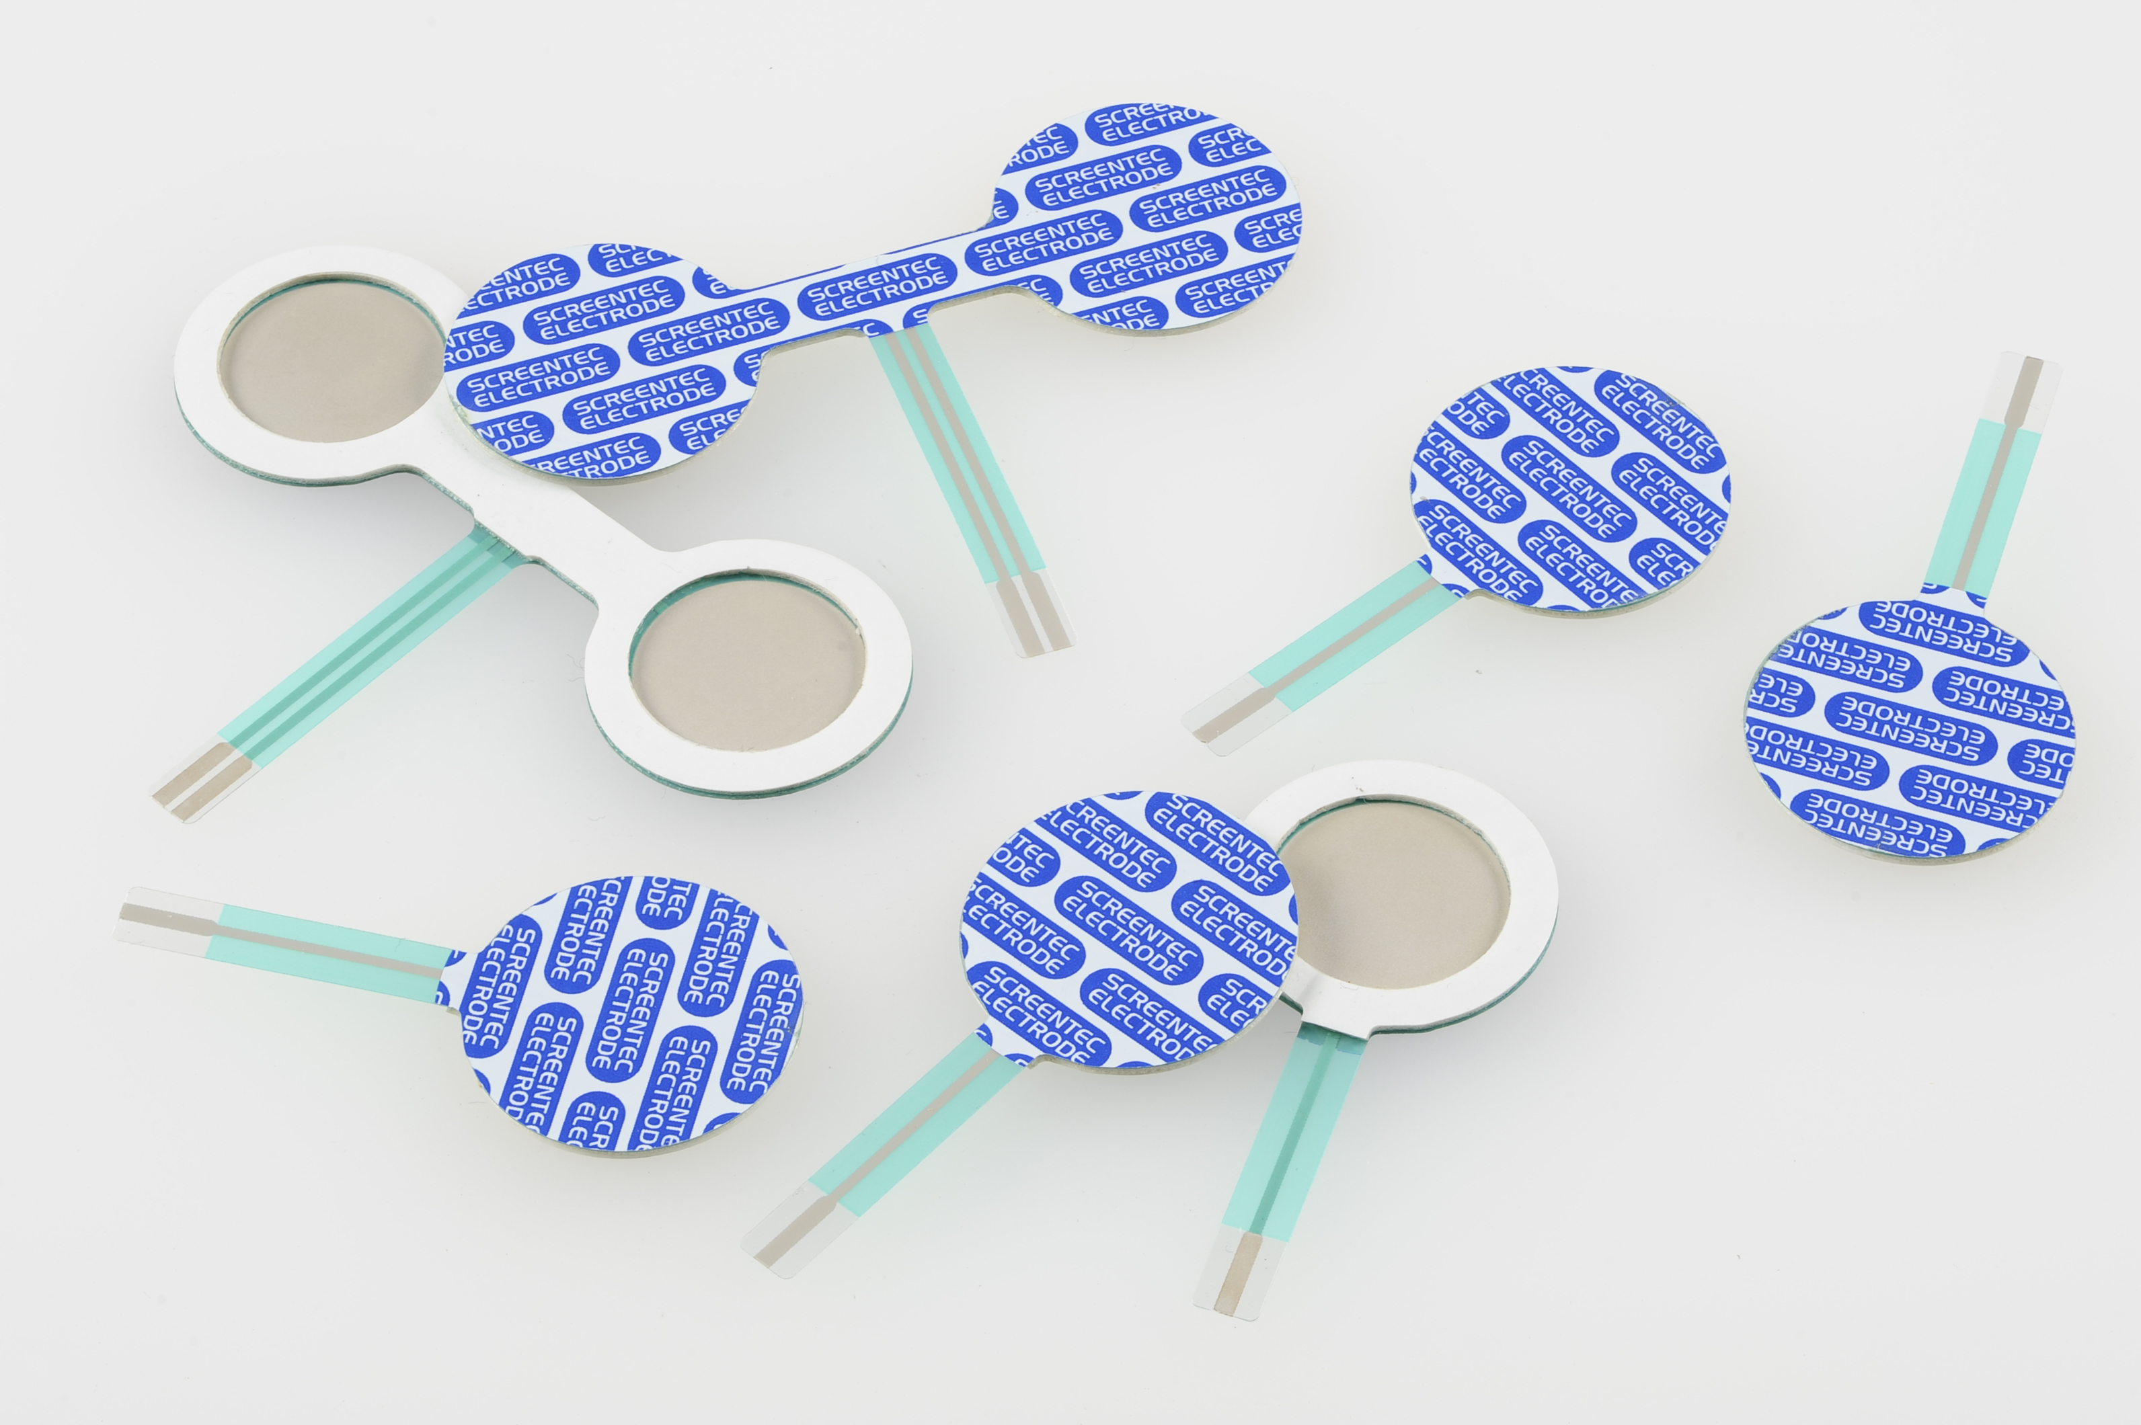
Monidor
9Solutions
DESIGNED & DEVELOPED IN OULU
设计和开发
于芬兰奥卢
Topcon
ProWellness
iStoc
Nucu
NE Device SW
Screentec
Notes:
The Health and Life Science sector in Oulu, FINLAND
Forerunner in global DIGITAL HEALTH BUSINESS delivering cutting-edge INNOVATIONS
More than 530 Health & Life Science companies
Among the TOP CITIES in the world for healthtech
World-class Combination of ICT & HEALTH EXPERTISE
Core competencies in e.g. wireless technologies (5G, 6G, IOT), printed intelligence and medical imaging
Strong BUSINESS DEVELOPMENT support for companies
INTERNATIONAL NETWORK of contacts
Home to the OULUHEALTH ecosystem
The OuluHealth ecosystem
A unique ECOSYSTEM MODEL that boosts innovation
Innovative testing and development environments – OULUHEALTH LABS
Dedication to MULTIDISCIPLINARY RESEARCH (universities)
Cross country COLLABORATION
Participation in project consortia in Finland and beyond
Involvement in national and international initiatives
The SMARTEST HOSPITAL – OYS 2030
OYSTER RDI center of the future
—-
Here are a few examples of great solutions developed in Oulu:
Cerenion: kehittää teknologiaa aivotoiminnan mittaamiseen diagnostista ja terapeuttista käyttöä varten. Sensorit on kehittänyt oululainen Bittium.
Nukute: on kehittänyt kaulapannan, jonka avulla uniapneaa voidaan diagnosoida kotioloissa.
Monidor: pienlaite suonensisäisen nestehoidon virtausnopeuden säätämiseen. Laitteessa myös etämonitorointiominaisuus, eli hoitajat saavat hälytyksen, mikäli jossain potilashuoneessa pussi menee tyhjäksi tai tulee jotain ongelmia. Äärimmäinen hyöty esim COVID-19 potilaiden hoidossa, koska hoitajien ei ole pakko mennä huoneeseen sisälle ja pukea suojavarusteita (tai yöllä häiritä potilasta) vain tarkastaakseen tilanteen.
Medanets: on kehittänyt sovelluksen, joka mahdollistaa havaintoarvojen kirjaamisen potilaan vierellä niin, että tiedot kirjautuvat suoraan potilastietojärjestelmään. Sovellus poistaa kaksoiskirjaamisen tarpeen (kyna+paperi, kansliassa tietokoneelle) ja vähentää inhimillisiä virheitä.
Peili Vision: hyödyntää pelillisyyttä neurologisessa kuntoutuksessa. Peili Visionilla on virtuaalitodellisuutta (VR) hyödyntävä palvelu, joka kehittää kuntoutuksen ammattilaisten työskentelyä ja tarjoaa ratkaisuja alan resurssipulaan. Virtuaalitodellisuutta hyödyntävät lasit tarjoavat motivoivia, yksilöllisiä ja helppokäyttöisiä harjoituksia, joita kuntoutuja voi suorittaa omassa kodissaan.
Topcon: on yksi oululaisista kuvantamisen alan yrityksistä. Lääketieteellinen kuvantaminen on yksi Oulun vahvuuksista.

Slide 3
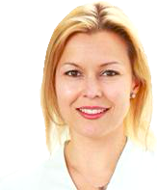
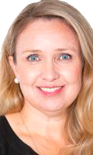
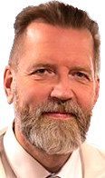
芬兰奥卢商务局/OuluHealth
奥卢是芬兰的第五大城市，位于芬兰北部，是北芬兰地区的中心，距离赫尔辛基仅50分钟的飞行距离，20多万居住人口。奥卢市商务局/OuluHealth主管奥卢的医疗公司和生态系统。
世界顶级健康科技城市，全球数字健康业务的先驱，拥有超过 530 家健康和生命科学公司。
ICT是奥卢最强大的产业之一，奥卢有多家领先公司，包括诺基亚、联发科、Bittium、Electrobit等，为医疗行业提供了世界一流的信息和通信技术
致力于多学科研究（大学）跨国合作，数字医疗领域的先行者，打造世界上最智能的医院（OYS2030）。
#信息与通信技术技术 #汽车产业集群 #数字医疗 #人才促进
#ICT #Automotive Cluster #Digital Health #Talent Promotion
Heidi Tikanmäki
Minna Komu
Petri Karinen
Juha Ala-Mursula

Slide 4
_
4个优秀案例和解决方案

Slide 5
ProWellness 健康解决方案
ProWellness 为慢性疾病（如糖尿病、心血管和心脏病、慢性阻塞性肺病和慢性呼吸系统疾病以及内分泌失调）的预防和护理提供创新的数字健康 ICT 解决方案。
我们是公共和私营医疗服务提供商、为卫生院、医院和护理社区提供临床专家系统（CDMS），并为患者提供具有人工智能监督功能的智能移动数字自我管理解决方案（Balansio）。
1) CDMS 是医护人员在日常病人护理中使用的临床专家系统，可识别病人的趋势，并进行早期干预，防止并发症的发生。
2) Balansio 是一个智能、移动、全天候自动自我护理系统，供慢性病患者使用，它将慢性病护理从基于诊所的解决方案转变为面向所有利益相关者的下一代、数字化和自动化远程护理解决方案。
www.prowellness.com
ProWellness 解决方案已在芬兰、英国和爱尔兰应用。
2022/2023 年在阿联酋与迪拜的业务合作伙伴开展业务。
除阿联酋外，还签署了覆盖其他 10 个国家的协议（逐步推广）
在 ProWellness CDMS 的支持下，英国胸科协会（BTS）被授予 NHS 医院改善慢性阻塞性肺病护理的奖项。人
balansio.com
Mika Sipilä CEO
mika.sipila@ prowellness.com +358 40 572 5249

Slide 6
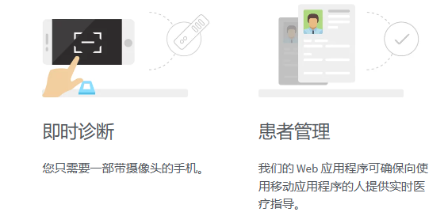
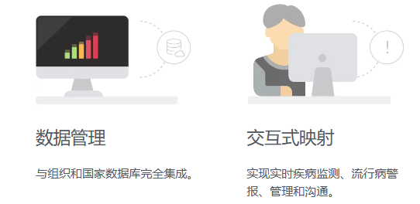
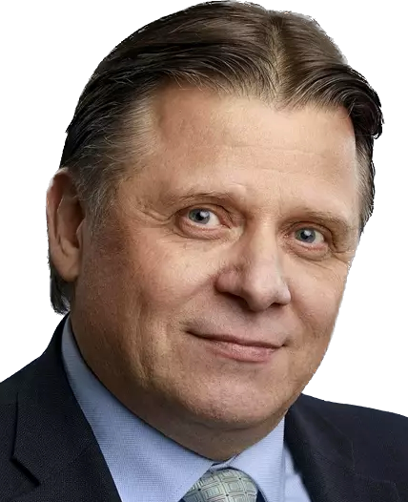
iSTOC 移动诊断的整体解决方案
iSTOC / IDA 将现代医学诊断与互联网、人工智能和大数据分析相结合，旨在通过提供安全、快速和简单的诊断来加强患者护理，从而改善全球和地方范围内的医疗保健。
iSTOC / IDA 是一个全球性的解决方案，可以有效地部署到全球各个国家，解决从健康（排卵和怀孕）到流感 ABC 和新的可能流行病的问题。我们已经与几家中国快速检测制造商建立了合作关系。
专利技术
iSTOC 已获得专利保护，为其端到端解决方案的基本要素提供专利保护。IDA 解决方案还符合 FDA 和欧洲法规，并且符合 HIPAA 标准，从而保证了产品安全和个人身份信息的数据安全
JarmoJärvenpää
CEO
jarmo@istoc.io
istoc.io/

Slide 7
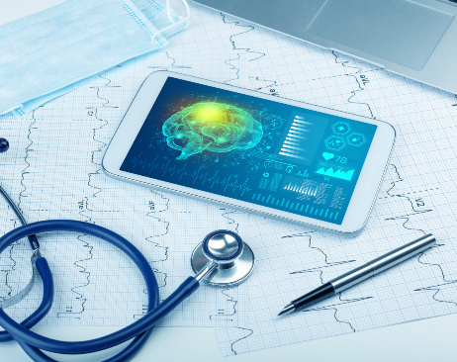
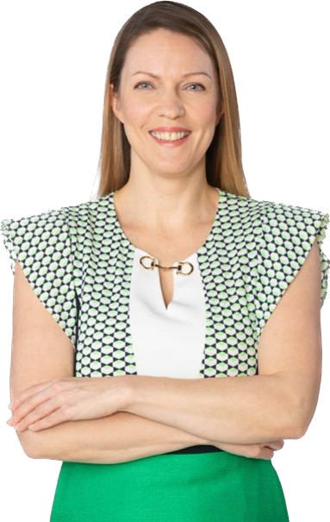
Near Real的视频预约和远程医疗设备解决方案
Near Real Ltd是一家芬兰健康科技公司，其使命是帮助医疗保健专业人员远程治疗患者。帮助医疗保健专业人员远程治疗患者。我们的服务是芬兰最大的医疗保健系统的一部分，利用视频、音频和远程检查设备实现安全、高质量的远程预约。
Near Real的解决方案优势如下：
超级简单：用户友好型一键式解决方案
高质量、高可靠、高安全性
不限设备：
移动端 (包含安卓和iOS) 和Web端均可使用
支持屏幕共享，文件共享、屏幕录制
加密文本聊天和信息
全球覆盖一体化
near-real.com
Chief Executive Officer, CEO

Slide 8
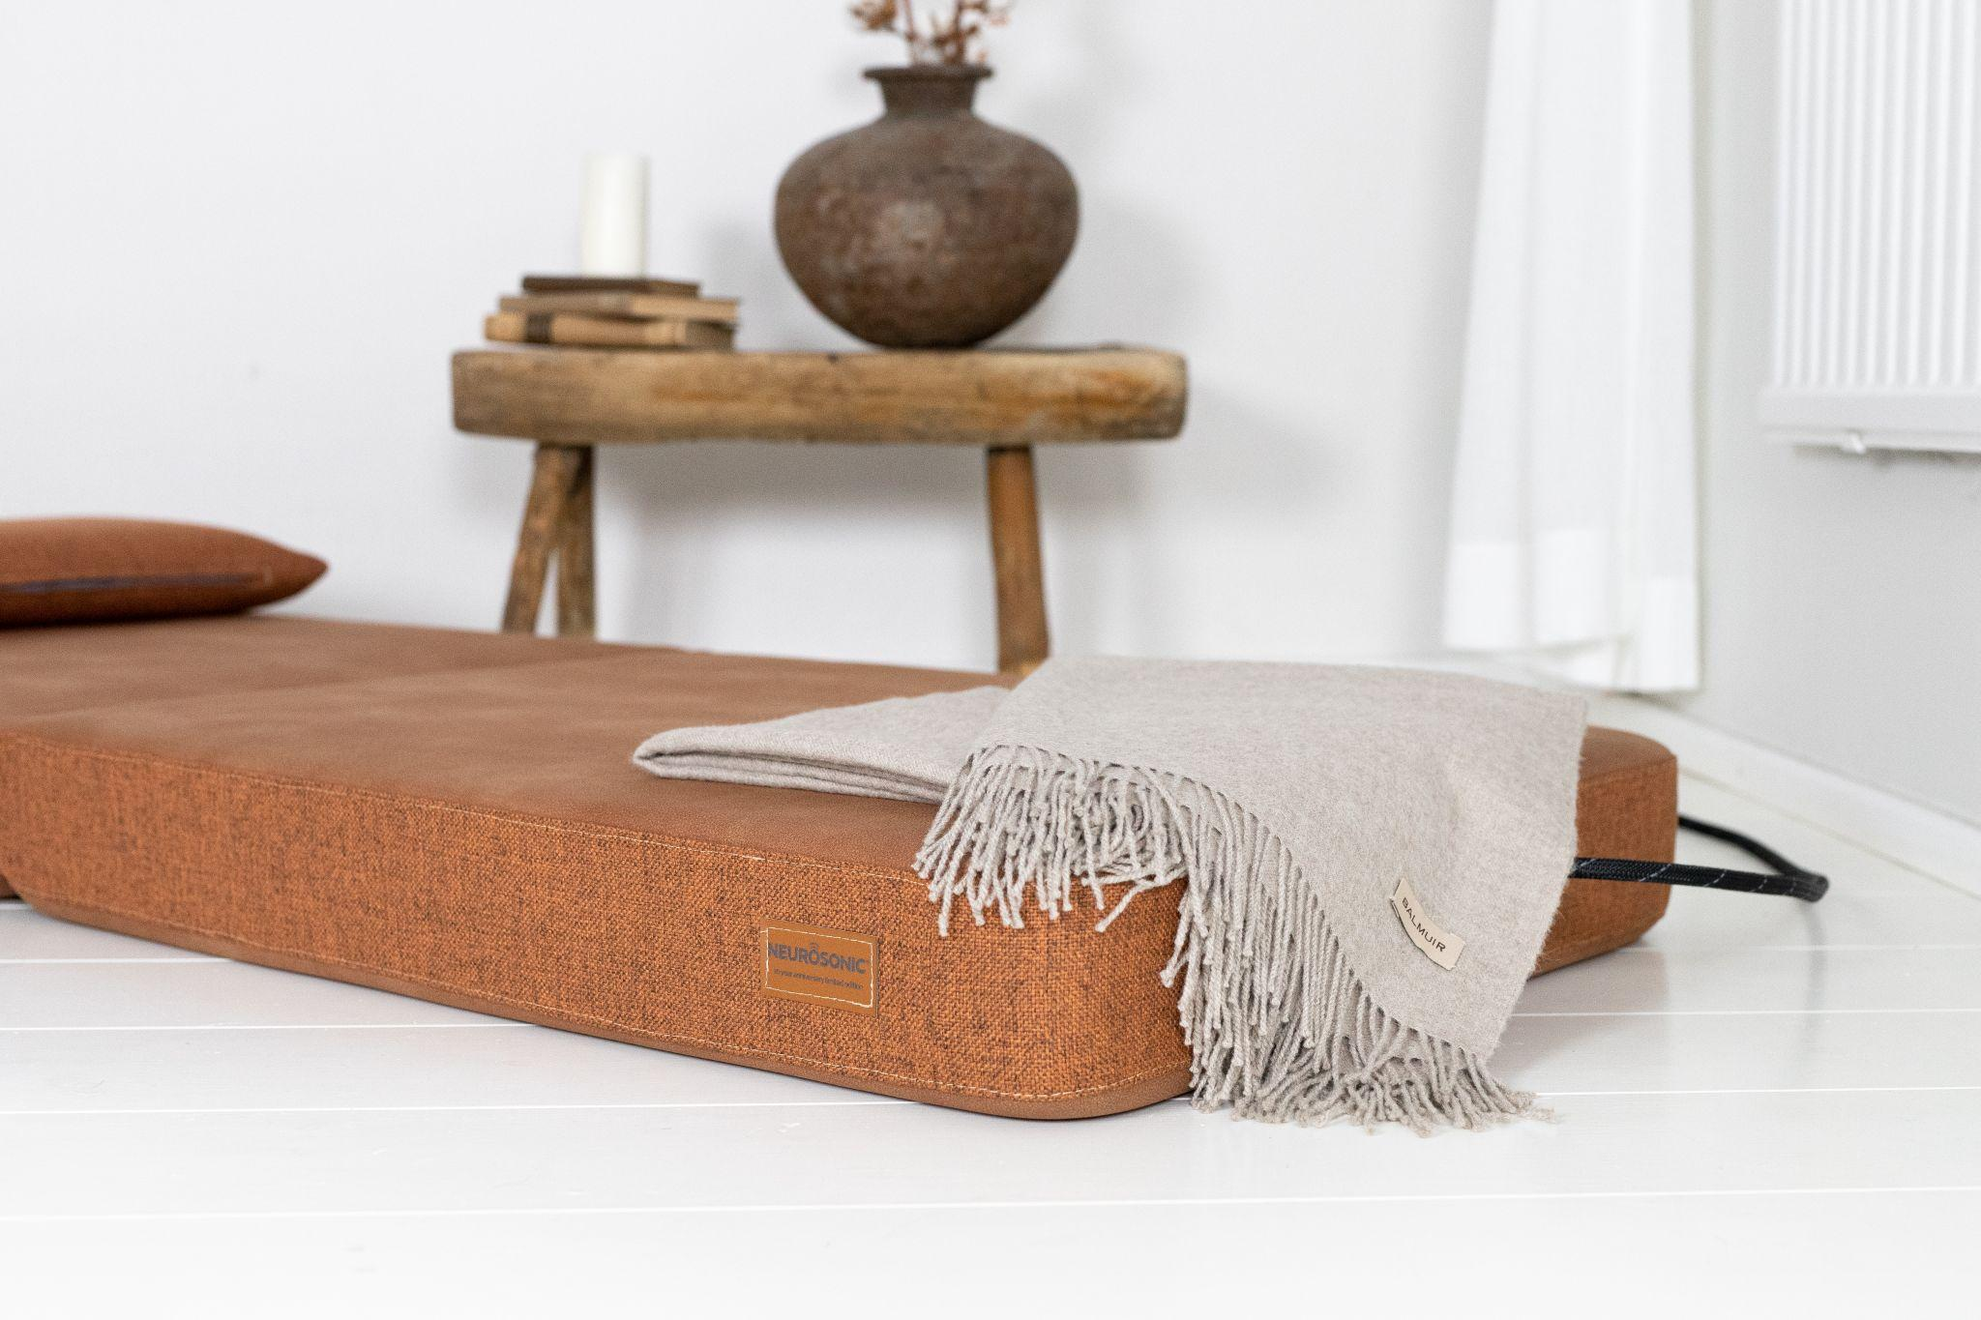
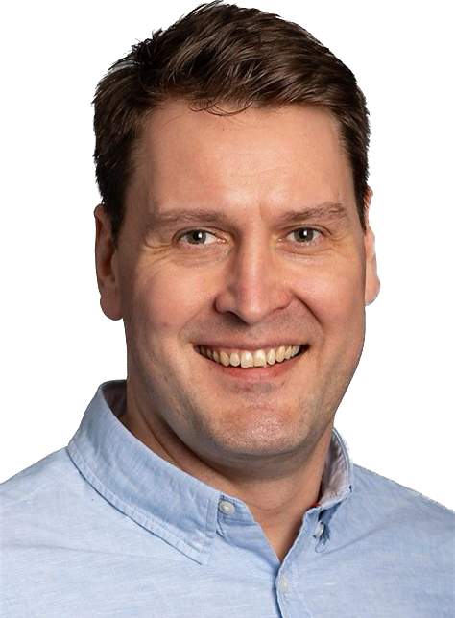
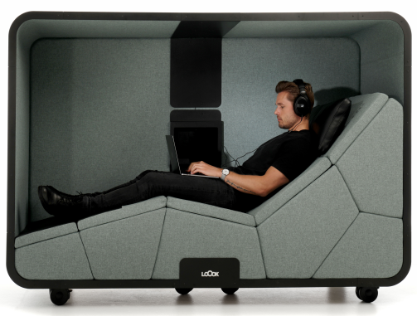
neurosonictech.com
改善睡眠，舒缓减压
Neurosonic 的北欧健康技术以低频振动为基础，可激活我们的自律神经系统。
我们帮助人们恢复精力，提高工作效率，让他们感觉良好。
我们通过消除压力、改善睡眠质量和帮助快速恢复来实现这一目标。
振动疗法旨在唤醒人体释放压力的自然方式。 数以百计的健康专业人士正在使用它来帮助他们的客户，数以百计的工作场所正在使用它来改善工作环境，数以千计的个人也正在使用它来让自己感觉更健康。
缓解压力
提高睡眠质量
保持平衡
Juha Suoniemi
CEO
juha.suoniemi@neurosonic.fi
+358 40 763 9674

Slide 9
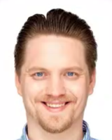
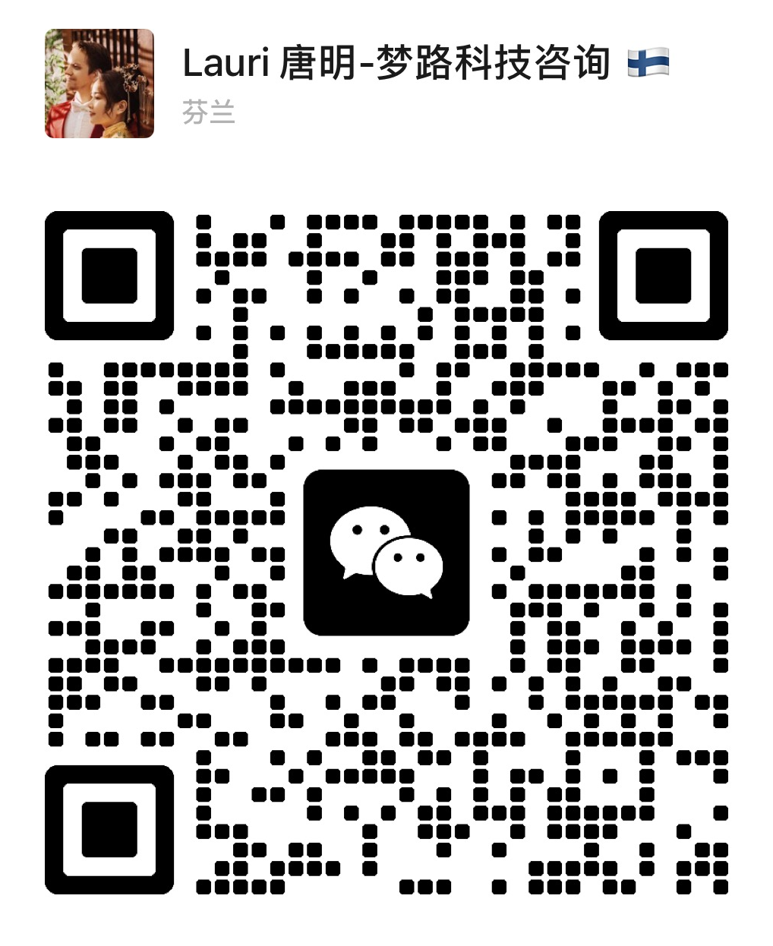
让您的中芬商务合作与落地
变得更简单而有影响力
Lauri Tammi | 唐明
奥卢商务局 中国联络官 | BusinessOulu, China Liaison Officer
梦路咨询 创始人 | Mingle Advisors, Founder
+86 150 6715 7088 | lauri@mingleadvisors.com
微信 WeChat: tangming100

